Slide 1
Pla de funcionament Escola Pla de l’Ametller Curs 2018-2019

Slide 2
Índex:
0. Introducció
1. El servei de menjador
2. Requisits de l’empresa de serveis
3. Equips de treball
4. Pautes d’intervenció
5. Distribució d’espais i activitats
6. Objectius
7. Aspectes generals i organitzatius
8. Vestuari, higiene i neteja
9. Mesures urgents en cas d’accident
10. Dietes i intoleràncies
11. Pla d’emergència
12. Annexos

Slide 3
0. Introducció
Els menjadors escolars dels centres educatius públics de titularitat del Departament d’Ensenyament estan regulats pel Decret 160/1996 de maig ( DOGC 20.5.1996)
Aquell decret recull que per poder fer efectiva la prestació del servei menjador, els consells escolars dels centres han de sol·licitar l’autorització als serveis territorials i presentar el Pla de funcionament.
El consell escolar de l’escola serà l’encarregat d’aprovar el Pla de funcionament del menjador escolar, el qual inclourà els requisits mínims que estableix el Departament d’Ensenyament.
El servei de menjador es considera un servei de caràcter complementari i opcional que es pot oferir a les escoles sempre que es garanteixi la idoneïtat de la prestació.
Actualment el servei de menjador de l’Escola Pla de l’Ametller de Banyoles està organitzat per l’Ampa La supervisió i el seguiment del servei de menjador serà responsabilitat de la Comissió de menjador
Serunion és l’encarregada de la gestió econòmica, la contractació dels/les monitors/es, el personal de cuina, la provisió de matèries primeres i els materials necessaris per a l’execució del servei (les farmacioles, subministrar els materials per a les activitats amb els alumnes i d’altres mitjans que siguin necessaris perquè els monitors puguin desenvolupar adientment la seva tasca).
Amb la finalitat de donar a conèixer el funcionament del servei de menjador, se’n fa partícip a tots els sectors de la comunitat educativa de la seva organització i gestió es presenta el Pla al Consell Escolar.
El menjador és d’ús exclusiu pels alumnes de l’escola, el professorat i el personal de serveis del centre.

Slide 4
1. El servei de menjador
L’actual model de vida familiar fa que cada dia sigui més nombrosa la quantitat de nens i nenes que fan ús del servei de menjador escolar. Aquesta realitat ha convertit aquest servei en una necessitat social i en un element que ha d’ajudar la conciliació entre la vida familiar i laboral. Ara bé, no es pot oblidar que el primer aprenentatge alimentari i el més important es produeix en el nucli familiar.
El menjador escolar és quelcom més que un espai on els/les alumnes satisfan les seves necessitats alimentàries. Els usuaris i usuàries d’aquest servei es troben en una etapa vital on s’ha de garantir una dieta equilibrada i adequada que n’afavoreix el creixement; on l’assoliment d’hàbits i actituds és fonamental pel seu desenvolupament personal, i on s’han d’assumir els valors de convivència, respecte i tolerància. Per tot això, el menjador escolar esdevé un espai privilegiat per dur a terme l’educació alimentaria en coordinació amb la família.
Cal considerar un menjador escolar com un temps lliure educatiu on els/les nens/es dinen, i un equip d’educadors/es poden desenvolupar un programa formatiu i de creixement personal. És un espai idoni per complementar aspectes educatius amb l’escola.
L’equip de monitors/es té com a funció encarregar-se del seu propi grup durant un temps determinat en un espai concret.
L’equip treballarà per passos, utilitzant els seus recursos per aconseguir els seus objectius marcats amb la seva conseqüent valoració.

Slide 5
Durant el temps destinat a menjador, l’equip no només vetllarà per la consecució dels objectius amb la màxima qualitat, sinó que alhora atendrà la diversitat de nens/es i com educadors/es, orientaran el treball de valors i l’adquisició d’hàbits d’autonomia personal, intentant sempre equilibrar les activitats i els jocs.
Per optimitzar la seva intervenció educativa l’equip gaudeix d’un arxiu de suport educatiu que es va actualitzant periòdicament. Disposen alhora d’assessorament pedagògic per garantir un suport teòric-pràctic i una formació contínua.
Pel que fa a les funcions, el menjador escolar n’ha de dur a terme les següents:
Educar i orientar l’alumnat en els hàbits alimentaris saludables.
Ajudar l’alumnat en l’aprenentatge dels hàbits socials i les normes de comportament a la taula.
Vetllar per educar l’alumnat en l’ús i la conservació correcta del parament de menjador.
Informar al centre i a les famílies de l’evolució de l’alumne en els hàbits alimentaris i d’activitats de lleure (per part dels monitors/es).
Aquests aspectes es treballaran a partir del coneixement i d’una posterior reflexió de les característiques de l’escola, així com de l’alumnat a qui van dirigits.
Copsar el temps de migdia com un moment educatiu, i no tan sols assistencial, implica el plantejament d’uns objectius a complir en un període concret.
Aquests objectius fan referència al grup i incideixen en els aspectes de:
Educació higiènica i alimentària.
Educació en el temps lliure.

Slide 6
2. Requisits i característiques del servei
2.1. Requisits de l’empresa
SERUNION, com a empresa que gestiona el servei de menjador, complirà amb les pautes acordades en quant:
El nombre de monitors/es que corresponen en funció del nombre d'alumnes usuaris del servei.
Garantir la qualitat i la quantitat adequada del menjar que es serveix en el centre.
Compliment de la legislació laboral i social i la legislació sanitària pel que fa a les instal·lacions i a la manipulació d'aliments.
Comunicarà a l’equip directiu del centre qui és la persona coordinadora del menjador, ja que és la persona pont encarregada del contacte entre l’escola i l’empresa, i entre l’empresa i la resta de monitors/es del servei.
Facilitarà el material lúdic i fungible necessari per tal que l’alumnat pugui jugar i realitzar les diferents activitats durant el temps d’esbarjo del menjador.
Farà el seguiment i desenvolupament del projecte mantenint reunions periòdiques amb la coordinadora del servei en el centre.
Farà arribar a la direcció del centre, a l’AMPA i als usuaris una copia del menú mensual i tota la informació relacionada amb el funcionament del menjador (impresos de dietes, autoritzacions, informes d’incidències, informes de seguiment, programacions, gestió administrativa...).
Facilitarà a l’equip de monitors/es formacions internes que consideri necessàries.
SERUNIÓN posarà a disposició de l’equip, els recursos necessaris per dur a terme la seva tasca, amb unes condicions adients.

Slide 7
2.2. Característiques del servei
El servei de menjador escola de l’Escola Pla de l’Ametller és de caràcter opcional i compleix els requisits que instrueix la normativa del Departament d’Ensenyament i les normes higièniques que requereix Sanitat pels menjadors col·lectius.
Té com a objectius principal, a part de garantir l’alimentació adequada, possibilitar als alumnes que es queden a dinar l’adquisició d’hàbits i conductes educatives referents a la convivència, a l’alimentació, al la higiene, al lleure i al descans.
Com un element més dins de l’àmbit de l’escola, la tasca prioritària serà donar rellevància al fet formatiu i educatiu, mirant l'estona de menjador com una continuïtat de tot el procés formador i educador de l'alumnat i d’aquesta manera garantir, a tots els alumnes que l’utilitzen, la seva formació tant a l’hora de dinar com en les estones del lleure, possibilitant-los l’adquisició d’hàbits personals i socials.

Slide 8
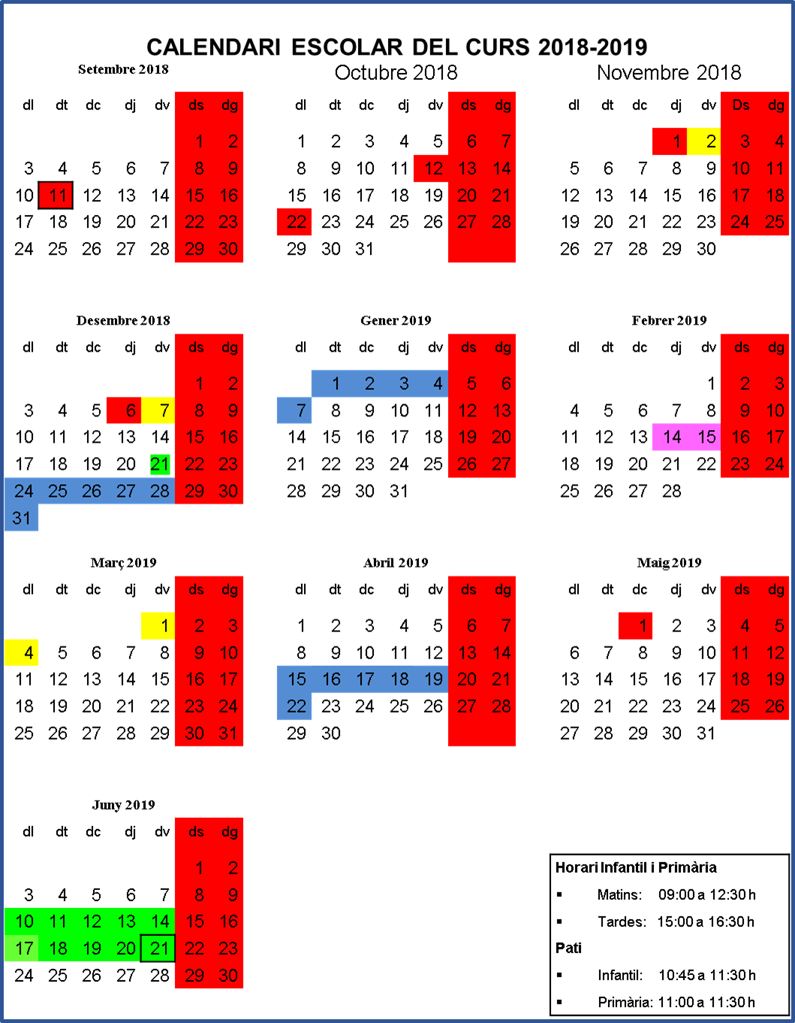
2.3. Calendari escolar

Slide 9
3. Estructura organitzativa
3.1. Organigrama
DIRECTOR REGIONAL
Gerard Padrosa
Cap d’Àrea:
Didac Molina
C.P.E.:
Laia Pujals
Equip de cuina:
Cuinera: Antonia Moreno
Cuinera: Mari Moreno
ASL: Montse Sanchez
Coordinadora:
Concepció Prat
Monitor/es:
Monitor 1
Monitor 2
Monitor 3
Monitor 4
Monitor 5
Monitor 6
Monitor 7
Monitor 8
Monitor 9

Slide 10
CURS | Dilluns | Dimarts | Dimecres | Dijous | Divendres
P-3 | 12 | 14 | 13 | 14 | 16
P-4 | 13 | 13 | 14 | 14 | 15
P-5 | 18 | 17 | 16 | 16 | 18
1r. | 20 | 19 | 21 | 16 | 19
2n. | 20 | 21 | 21 | 20 | 24
3r. | 23 | 19 | 24 | 15 | 24
4t. | 26 | 22 | 26 | 23 | 22
5è | 29 | 22 | 20 | 18 | 23
6è | 22 | 18 | 24 | 16 | 22
FIXOS | ESPORÀDICS
+/- 185 | +/- 10
NÚM.MESTRES | NÚM. PAS
4 | 1
NÚM.PERSONAL CUINA | NÚM. PERSONAL ATENCIÓ EDUCATIVA
3 | 10

Slide 11
Previsió de menús diaris a servir | 173
Ràtio per l’alumnat de P-3 | 15
Ràtio per l’alumnat d’Educació Infantil (P-4,P-5) | 18
Ràtio alumnat de 1r, 2n i 3r de primària | 20
Ràtio alumnat de 4t, 5è i 6è de primària | 23
3.4 Equip d’alimentació i cuina
Cuiner/a | 1 | 7 hores/dia
Cuiner/a | 1 | 7 hores/dia
Auxiliars de neteja (Montse) | 1 | 1,5 hores/dia
Auxiliar de neteja (Susanna) | 1 | 1,15h/dia
TOTAL | 4

Slide 12
3.5 Equip d’atenció educativa
Coordinador d’activitats i centre (només coordinació) |  | 1 | 30h a la setmana
Monitors |  | 8 | 2,5h/dia
Monitors |  | 1 | 3,75 /dia
TOTAL |  | 10

Slide 13
3.6.Distribució de les funcions de l’equip de monitors
Grup: Educació Infantil
HORARI | ESPAI | FUNCIÓ
12:30 a 12:40 | Aula | Recollida nens/Control d’assistència Hàbits d’higiene
12:40 a 13:25 | Menjador | Servei de menjador
13:25 a 14:40 | Pati Infantil | Joc lliure/recollir joguines
14:40 a 14:50 | Lavabos pati | Hàbits higienics
14:50 a 15:00 | Gimàs | Tornada a la calma

Slide 14
Grup: 1r, 2n, 3r
HORARI | ESPAI | FUNCIÓ
12:30 a 12:40 | Passadís pati | Recollida nens/Control d’assistència
12:40 a 12:45 | Lavabo hall | Hàbits d’higiene
12:45 a 13:35 | Menjador | Servei de menjador
13:35 a 14:50 | Pati grans | Joc lliure
14:50 a 15:00 | Lavabo pati | Hàbits d’higiene Tornada a la calma/Fila en el pati
Grup: 4t., 5è, 6è
HORARI | ESPAI | FUNCIÓ
12:30 a 13.20 | Pati | Trobada amb el monitor / joc lliure
13:20 a 13:30 | Lavabos pati | Hàbits d’higiene
13:30 a 14:15 | Menjador | Servei de menjador
14:15 a 14:50 | Pati | Joc lliure
14:50 a 15:00 | Pati | Hàbits d’higiene/ files

Slide 15
3.7. Distribució de les funcions de la coordinadora
Coordinació:
HORARIO | ESPAI | FUNCIÓ
8:30 a 9:00 | Menjador/pati | Acollida
9:00 a 10:30 | Varis | Recollida número comensals/dietes
10:30 a 12:00 | Menjador | Preparació del servei
12:30 a 15:00 | Menjador | Dinar/Servei menjador/ control assistència
Funcions de la coordinadora
La coordinació del centre amb la empresa del servei de menjador i altres estaments que hi intervenen és molt important. Es tracta d’acordar tant el funcionament i l’organització del servei com les activitats plantejades. Amb una bona relació s’aconsegueix que el servei de menjador s’integri en la dinàmica de la escola.
Aquesta coordinació ha de ser en diferents vessants :
AMB L’EMPRESA: Amb una assistència regular per part dels responsables de la mateixa, per tal d’anar ajustant els servei a les necessitats del centre educatiu i fer un seguiment proper del funcionament general del mateix
AMB ELS/LES MONITORS/ES: Per tal d’ajustar la dinàmica del servei a les necessitats, requeriments i organització de la escola
AMB L’EQUIP DOCENT: Sobretot per els cursos d’EI. És important que les mestres que treballen en aquest nivells (P-3, P-4, P-5) puguin establir una relació fluida i de confiança amb els/les monitors/es, per poder traspassar qualsevol informació sobre els infants i sobretot per a temes organitzatius
AMB L’AMPA: Han d’estar ben assabentats del funcionament del servei.

Slide 16
3.9. DISTRIBUCIÓ D’ESPAIS I TEMPS DE MIGDIA
3.9.1 Distribució del temps
LA ESTONA DEL MIGDIA
Temps de dinar | Temps pel joc | Temps pel desenvolupament personal
Proporciona nutrients i energia | Proporciona diversió/entreteniment | Afavoreix la relació amb els altres
A partir del menú equilibrat els alumnes obtenen els elements necessaris per recuperar les energies i continuar amb la seva jornada | Proporcionar als infants espais i moments de joc és fonamental pel seu desenvolupament emocional, cognitiu i social | La utilització d’un to de veu adequat, compartir taula amb els companys ofereix una oportunitat per relacionar-se
Proporciona descans | Dóna la possibilitat de gaudir | Fomenta l’aprenentatge de valors i normes
Aquest es el moment en que es trenquen amb les rutines establertes per l’horari lectiu i ajuda als nens/es a desconnectar | Jugar fomenta la creativitat, la capacitat de resoldre problemes i el pensament crític de forma divertida | Com a tota comunitat és imprescindible respectar les normes de convivència per tal d’obtenir una harmonia
 |  | Fomenta l’aprenentatge d’hàbits i habilitats
 |  | La participació activa a les tasques del funcionament del menjador (posar gerres, recollir el seu parament, tasques de cap de taula..) faran més senzill l’assimilació dels objectius proposats i l’adquisició de responsabilitats per part dels infants

Slide 17
ORGANITZACIÓ I PLANIFICACIÓ HORARIA
 | ORGANITZACIÓ
MOMENTS | MONITORS/ES | ALUMNES | HÀBITS I RUTINES
JOC AL PATI | - Controlar els jocs d’esbarjo | Compartir jocs i activitats al pati | - Participar en les activitats proposades Respectar els espais i els companys
ENTRADA AL MENJADOR | Ajudar a rentar mans o vetllar perquè ho facin Organitzar els alumnes | Rentat de mans Encarregats: Paper i sabó | Higiènics: Rentar les mans Càrrecs
SEIEM A TAULA | - Revisar que a la taula hi ha el parament necessari - Vetllar perquè cada alumne segui correctament Ajudar a seure els més petits Vetllar perquè l’ambient sigui tranquil | -Seure correctament -Mantenir un clima de serenor | Seure Saber esperar
MENGEM | Servir els plats - Vetllar perquè es serveixi el menjar correctament Estar al cas dels que volen repetir i/o ajudar al que els costa Estar al cas de que la taula quedi recollida | Restar asseguts durant l’àpat Demanar ajuda o si es vol repetir Responsabilitzar-se dels càrrecs Aixecar-se amb tranquil·litat i recollir la taula Separar la brossa | -Utilitzar els elements de parament (coberts, tovalló...) Acabar-se el menjar que hi ha al plat Higiene durant l’àpat Ambient tranquil Desparar la taula Reciclatge
JOCS AL PATI CELEBRACIONS TALLERS | Controlar els jocs d’esbarjo Organitzar el tallers Organitzar les celebracions | Jugar al pati Participar en les activitats de grup o tallers | Participar en les activitats Respectar els espais i els companys
TORNADA A LA CALMA | Vetllar perquè es rentin les mans, cara Vetllar perquè els infants es relaxin Deixar els alumnes en els espais acordats | Rentat de mans i cares Relaxar-se | Hàbits d’higiene Aprendre a relaxar-se abans d’accedir a jornada lectiva de tarda

Slide 18
Horari:
GRUP | HORARI SORTIDA | HORARI ENTRADA
Educació Infantil | 12:30 | 15:00
Educació Primària | 12:30 | 15:00
TORN | HORARI | NÚM D’ALUMNES
I | 12:30 a 13:20 | 14 alumnes de P3 (1 monitor) 31 alumnes de P4 i P5 (2 monitors) 61 Alumnes ( 1er. a 3er) (2 monitors i un reforç)
II | 13:30 a 14:25 | 67 (Alumnes de 4t a 6è) (2 monitors i un reforç)

Slide 19
Espais de recollida/Punt de trobada:
GRUP | PUNT DE TROBADA RECOLLIDA | MONITOR
Educació infantil | Aules | 3
1r a 3r | Pati | 2
4t a 6è | Pati | 2
Espai per a la higiene personal:
GRUP | ESPAI
P-3 | Lavabo aula
P-4 i P-5 | Lavabo Hall
1r a 3r | Lavabo Hall
4t a 6è | Lavabo pati

Slide 20
3.9.3. Distribució d’activitats i espais
Per tal de regularitzar la situació que es produeix de manera natural després de dinar en els patis es planteja un programa d’activitats liderades pels monitors encarregats de gestionar tant l’alumnat, com l’espai com el contingut de la mateixa.
Els alumnes d’Educació infantil dos cops per setmana pinten i fan algun taller per les dates destacables (Castanyada, Nadal....)
Els alumnes de primària poden anar a la biblioteca per fer deures, llegir contes, fer tallers, jocs dirigits i setmanes esportives.
3.9.4 Espais, instal·lacions i materials del centre a disposició del menjador
L'autorització d'ús d’espais i d'instal·lacions del centre es limitarà al que sigui necessari per la realització del servei de menjador i la seva activitat estarà sotmesa a les normes establertes per al centre, al calendari i horari escolar
L’escola posa a disposició del servei de menjador els següents espais:
Menjador
Cuina
Pati
Passadís
Lavabos
Gimnàs
Biblioteca
Material
Material de sorral.
HORARIO
3.10. Pla d'inclemències meteorològiques
Per alumnes de P3, P4 i P5 el gimnàs.
Per els alumnes de primària el pavelló o biblioteca.

Slide 21
4. Objectius
Objectius generals de la franja del migdia
Educar en el temps del lleure
Aconseguir el desenvolupament integral dels alumnes
Recolzar la tasca educativa que realitza l’escola i la família, oferint a l’alumnat un espai de menjador agradable mitjançant activitats lúdiques i educatives a l’hora.
Cultivar el gust per una correcta alimentació per un creixement saludable a nivell físic i emocional
Fomentar valors i actituds vinculades amb la tolerància, el respecte, la pau i la cooperació
Desenvolupar un esperit crític i constructiu

Slide 22
4.1. Objectius específics:
Habilitats alimentàries i higièniques
Adquirir hàbits i habilitats de: Alimentació sana i equilibrada. Comportament social a taula. Autonomia personal en l’alimentació, higiene i ordre.
Proporcionar als comensals un menú equilibrat i de qualitat, tant des del punt de vista de la nutrició com dels criteris higiènics, sensorials i educatius.
Ajudar al nen/a a mantenir una actitud positiva vers el tast de nous aliments
Valorar l’acte de menjar com una situació de plaer per mitjà de la qual podem descobrir sensacions i gustos nous i establir relacions socials
Respectar i valorar les diferents pautes de comportament i alimentació de les diferents cultures que hi pugui haver en el centre
Conèixer les qualitats d’una alimentació correcta, evitant els errors i els mites relacionats amb la l’alimentació
Descobrir les diferents possibilitats de combinació i presentació que tenen els aliments a la nostra cultura i en altres de l’entorn
Adquirir hàbits d’higiene personal i col·lectius vinculats a l’espai del menjador: rentar-se les mans, utilitzar els coberts, etc.
Aprendre el nom dels diferents aliments, el seu valor nutritiu bàsic i les diferents formes de cuinar.
Comprendre el concepte de mesura en el menjar i que comencin a relacionar alimentació i salut.
Identificar diferents aliments, desconeguts o poc habituals, per superar manies i prejudicis
Menjar els plats seguint l’ordre correcte.
Menjar de manera tranquil·la i mastegar a poc a poc mantenint un ritme pausat però constant.

Slide 23
Habilitats socials i comunicatives
Iniciar-se en les normes de l’hora de menjar: higiene, postura
Reforçar els hàbits, valors i normes necessaris per una bona convivència en el menjador
Ajudar en el desenvolupament de les àrees: social, psicomotriu i afectiva dels alumnes
Fomentar la costum de recollir tot el que s’ha utilitzat i desendreçat desprès de cada activitat
Ajudar en l’adquisició d’uns comportaments que li permetin seguir tot el procés de socialització dins i fora de l’escola.
Millorar l’autonomia i seguretat del nen/a per afavorir una imatge positiva de si mateix i dels altres.
Reforçar el tracte social: salutacions, donar les gràcies etc
Aprendre a ser tolerants amb persones d’altres ètnies, religions, cultures
Saber la funció i la col·locació dels elements bàsics que composen la taula i l’acte de menjar (parar taula )
Utilitzar els estris de manera adequada (vigilar com s’agafen els coberts i com s’utilitza el ganivet)
Seure amb la postura correcta, així com mantenir-la a l’hora de menjar (cos recte, colzes fora de la taula, etc..)
Saber compartir el material comú
Desenvolupar actituds de respecte envers els altres, les instal·lacions i els materials
Habituar-se a jugar al pati o en els espais destinats respectant les normes i les instal·lacions.
Adquirir la capacitat d’espera mentre la monitora atén a altres infants o realitza altres tasques.
Respectar el torn de paraula.
Iniciar-se en la tria selectiva de les escombraries.

Slide 24
5. Pautes d’intervenció
El sistema de treball es basa en un dossier d’intervenció que l’empresa lliura a l’equip de monitors/es. Els punts principals sobre el qual versa el document són:
PLANTEJAMENT DE L’ACTIVITAT
Inici de l’activitat.
Calendari del curs.
ESPAIS DE MIGDIA I EL TEMPS
L’espai físic.
El temps de dinar.
El temps per el joc
El temps del desenvolupament personal
LA PROGRAMACIÓ DEL MENJADOR
El pla de pluja, fred i neu.
ELS OBJECTIUS
Objectius específics per a cada cicle.
AVALUACIÓ
Els informes dels alumnes.
El centre cedirà espais, exteriors i interiors per tal que es puguin desenvolupar amb normalitat les activitats d'esbarjo, en la mesura de les seves possibilitats

Slide 25
6. Planificació de menús
Els menús estan específicament pensats per a nens/es, són equilibrats i suficients, agradables al seu paladar i d’aquesta manera aconseguir transformar la estona de menjador i l’acte de menjar en un moment de plaer i satisfactori
El nostre equip de dietètica i nutrició dissenya els menús en funció dels següents barems:
1.- Saludables: Els aliments han de ser tractats adequadament i garantir que no comporten cap perill higiènic degut a manipulacions incorrectes o deficients.
2.- Agradables la vista i al paladar: La manera de presentar els plats, l’olor que fan, el gust i la temperatura a la que es serveixen han de reunir totes les característiques que afavoreixin la percepció d’una manera favorable per part dels nens
3.- Equilibrats i suficients: que cobreixin les necessitats nutricionals de l’usuari/a dintre del marc d’una alimentació variada i equilibrada
6.1 Menús
Els menús estan dissenyats tenint en compte les necessitats nutritives dels usuaris/es i la seva edat.
La infància es caracteritza per ser l’etapa on hi ha un major creixement físic i un gran desenvolupament psicomotor, és per això que l’alimentació a més de proporcionar l’energia necessària per mantenir les funcions vitals ha de cobrir les necessitats relacionades amb el creixement i la maduració
Durant l’etapa escolar qualsevol desequilibri alimentari, ja sigui per excés o per defecte, pot ocasionar importants repercussions en el desenvolupament i en l’estat de salut dels infants. És, també, en aquesta etapa en la que es comencen a instaurar els hàbits alimentaris que es mantindran al llarg de la vida, tant els correctes com els que no ho són .
Les necessitats d’energia i nutrients al llarg de la infantesa van variant depenen del ritme de creixement, de l’activitat física, del sexe i del propi metabolisme de cada nen/a.
L’energia necessària a partir dels 3 anys de vida s’estableix en 80-90 Kcal per cada kg. de pes. Les aportacions d’aquesta energia han de ser les suficients per cobrir les despeses energètiques lligades al manteniment de la temperatura corporal, el ritme de creixement de cada infant, lligades a l’activitat física que durant aquesta etapa és intensa i més si pràctica qualsevol tipus d’esport. És important que els/les nens/es no tinguin una vida s'endentaria per mantenir un pes adequat

Slide 26
L’aportació calòrica ha de ser adequada per mantenir un pes correcte, evitant la malnutrició o el sobrepès. La idea principal d’una alimentació correcta és consumir diàriament aliments dels 5 grups que formen la piràmide alimentària.
En el menjador tractem que els infants adquireixin uns hàbits alimentaris saludables, a més de promoure el que coneguin, de forma pràctica, les normes d’una òptima alimentació
Els menús seguiran els principis d’una alimentació equilibrada i recolliran les recomanacions de la Generalitat de Catalunya i el Departament de Salut
ESMORZAR | DINAR | BERENAR | SOPAR
25% de l’energia diària | 35% de l’energia diària | 15% de l’energia diària | 25% de l’energia diària
Cada mes es lliurarà a les famílies el menú planificat amb la corresponent valoració nutricional
Requist nutricionals:
Seguir totes les recomanacions per l’alimentació saludable i que cobreixi les ingestes d’energia i nutrients dels infants donades per les institucions competents
El consum d’aliments de tots els grups per aconseguir la major varietat possible
La promoció d’hàbits alimentaris i estils de vida sedentaris

Slide 27
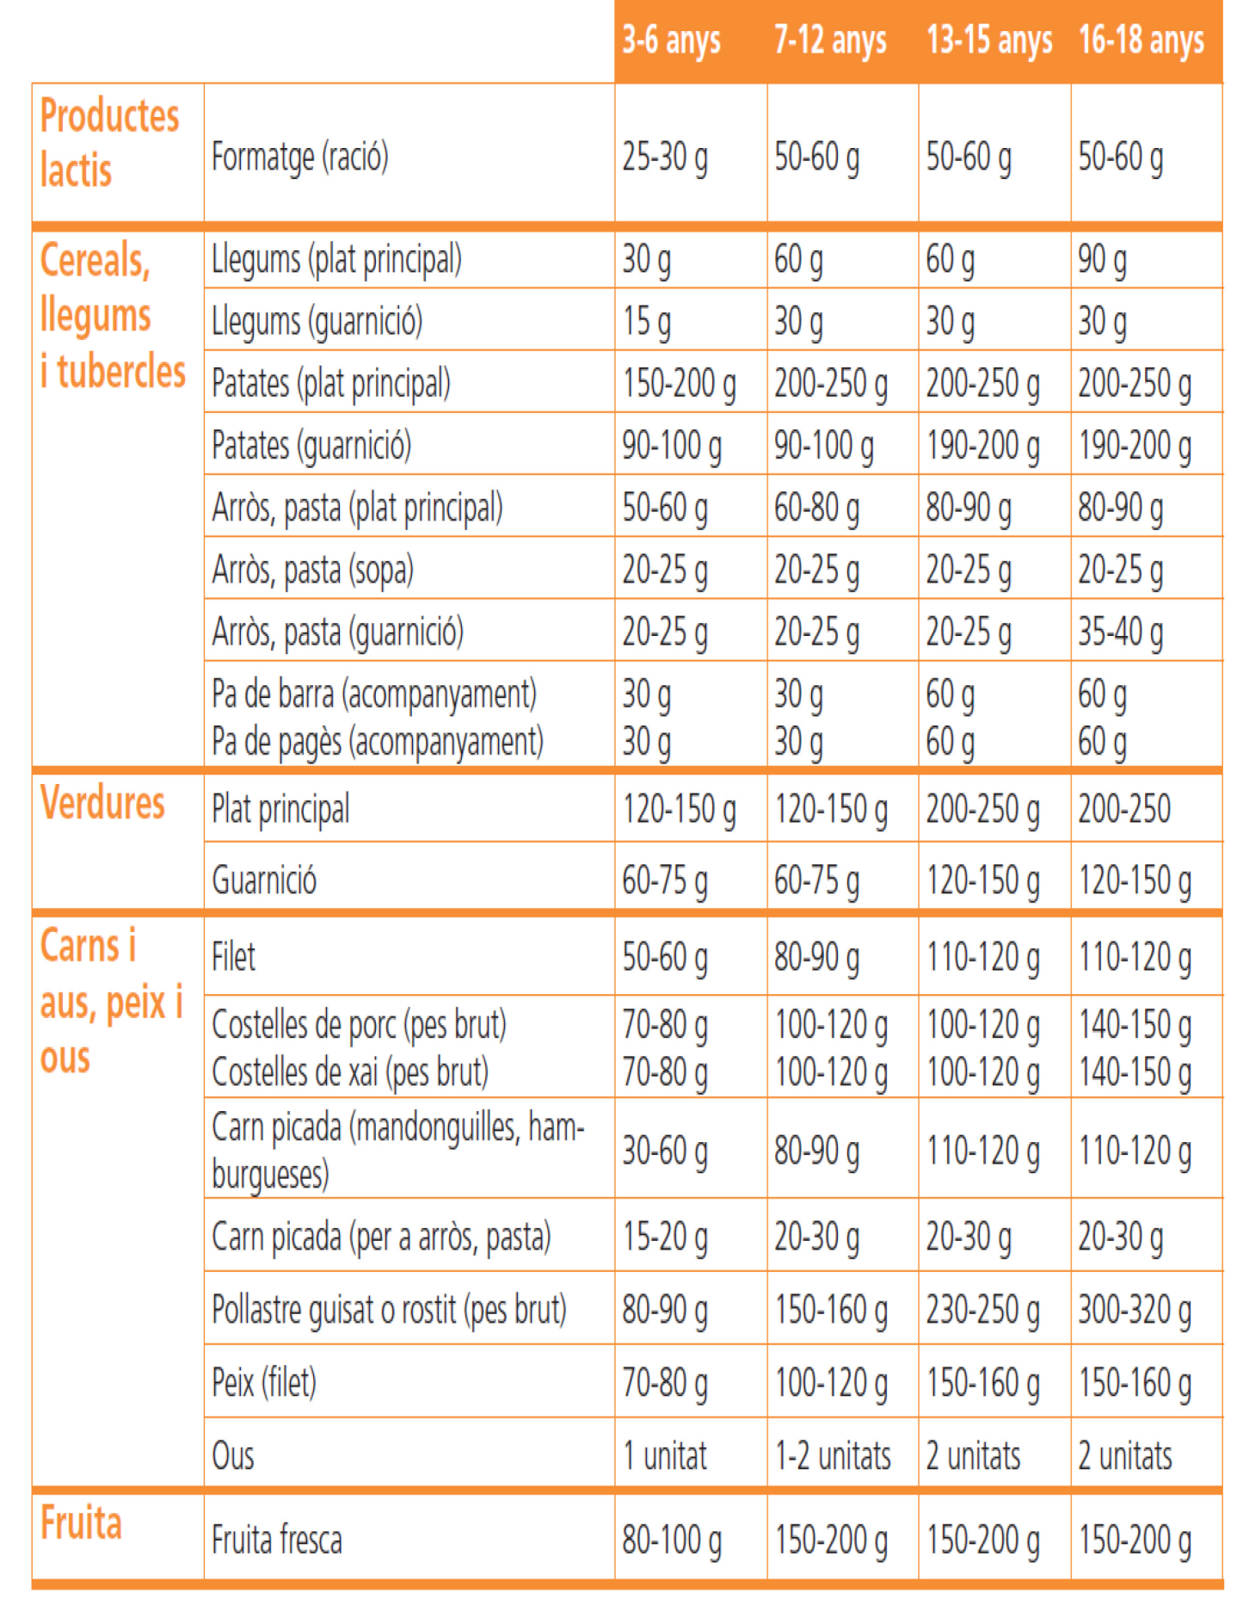
6.2. Quantitats orientatives de racions d’aliments en el menjador escolar

Slide 28
Segons el que s’ha descrit anteriorment, és important tenir present que la quantitat de les racions s’ha d’adaptar a l’edat i a l’apetència dels infants, per tal que s’adeqüi a les seves necessitats, també a l’entorn del menjador escolar. La taula 1 proporciona una relació de gramatges orientatius de diferents aliments en funció del grup d’edat. Tot i així, i per tal que la quantitat servida realment s’adeqüi a les necessitats de l’infant, s’ha de permetre que aquest participi de la decisió sobre la quantitat que vol menjar, per exemple, deixant que pugui escollir si en vol una o més cullerades, un o dos talls, etc.
Fer partícip l’infant sobre la quantitat que vol menjar, a més de promoure la responsabilitat sobre la seva alimentació, pot contribuir a evitar o reduir el malbaratament alimentari, pel fet que es poden ajustar les quantitats de manera més real que a partir d’uns valors fixos i estàndards. Coneixent l’acceptació dels diferents aliments i plats, es poden preveure els gramatges que cal comprar i cuinar, després que la programació de menús hagi rotat una o dues vegades.
Un consum moderat de carns i altres aliments d’origen animal, així com limitar els aliments processats pot evitar un possible excés d’alguns nutrients que són consumits per sobre de les recomanacions (proteïnes d’origen animal, greixos saturats, greixos trans, sal i sucre). D’aquesta manera, en l’entorn del menjador escolar (i també a casa) pot resultar una bona pràctica permetre que els infants puguin repetir del primer plat i de les fruites i verdures fresques, mentre que es limiti una determinada quantitat, més moderada, per al segon plat o “tall” (especialment en el cas de les carns

Slide 29
Composició i varietat
Els menús es composaran preferiblement d’aliments rics en hidrats de carboni (patates, verdures, llegums...) ja que són una font de fibra i nutrients, necessaris per aconseguir dietes amb una alta densitat de vitamines i minerals
El segon plat en el qual s’alternaran la carn, els ous i els peix, acompanyats de guarnicions de verdures fresques , patates, etc...
Les postres seran fruites fresques i un cop per setmana un làctic
L’aigua serà la beguda a disposició dels usuaris i estarà present durant el temps del dinar.
El dinar anirà sempre acompanyat de pa
El processos de cuinat seran variats, així com les receptes utilitzades.
6.3. Dietes i intoleràncies
6.3.1 Documentació
Per poder facilitar la dieta per al·lèrgia o intolerància, és obligatori entregar a començament de curs el document de sol·licitud omplert amb la foto del nen/a i el certificat mèdic original amb la data actualitzada, referent al tipus d’intolerància o al·lèrgia i la dieta que ha de seguir (annex).
Tant el/la cuiner/a com el/la coordinador/a del menjador disposaran d’una copia de totes les fitxes amb la relació dels alumnes amb intoleràncies o al·lèrgies alimentaries
No s’acceptarà cap alumne amb al·lèrgies o intoleràncies que no hagi presentat el Certificat mèdic
6.3. 2 Procediment
Dietes especials: Tots els alumnes menjaran el menú establert pel dia, excepte aquells que figurin en el quadre de les dietes especials (penjat en lloc visible del menjador) que se’ls servirà el menú elaborat exclusivament per ells/es (la coordinació del servei ho mantindrà actualitzat). Si hi ha dubtes, els monitors consultaran amb el coordinador/a del servei.
Dietes astringents o toves: Tots aquells alumnes que per una indisposició passatgera podran sol·licitar una dieta astringent o tova. La petició la faran els pares o tutors abans de les 10 del matí.

Slide 30
7.Aspectes generals i organitzatius
7.1. Normativa de la gestió
El servei de menjador funcionarà 5 dies a la setmana de dilluns a divendres des de l'inici del curs escolar fins al final d’aquest.
Baixa en el servei
Si un/a alumne es dona de baixa, cal que la família informi a la coordinadora
Forma de pagament
Els alumnes fixos per domiciliació bancària a partir del dia 10 de cada mes. Té la consideració de fixa aquell infant que fa dos o més àpats a la setmana
Els alumnes esporàdics podran fer ús del servei mitjançant els tiquets que podran adquirir en l’horari d’atenció a les famílies : de dilluns a divendres de 9:00 a 9.30 hores i els dimarts de 16:30 a 17:00 hores
No es cobrarà el 100% del preu/dia/nen sempre que s’avisi abans de les 10:00 per les vies habituals
Impagats
En el cas que una família no hagi efectuat el pagament dels rebuts de menjador durant dos mesos, un cop se l’hagi informat, no podran fer ús del menjador fins que no liquidin el pagament dels rebuts pendents
No s’acceptaran inscripcions amb rebuts pendents del curs anterior, fins que no hagin liquidat aquests pagaments

Slide 31
Preus
Preu per alumne fix i dia (IVA inclòs)
6,00€
Preu per alumne esporàdic i dia (IVA inclòs)
6,20€
Preu per mestre i dia (IVA inclòs)
5€

Slide 32
7.2. Comunicació família-escola-empresa-equip
Les famílies informaran al servei de menjador de les absències i dietes puntuals a través del telèfon de l’escola, una nota a la agenda o li diuen al mestre
Sempre que es consideri necessari realitzar una entrevista personal amb la coordinadora o amb alguna monitora, les famílies hauran de sol·licitar cita prèvia a el/la coordinador/a.
L’horari d’atenció a les famílies és: divendres de 15:00 a 16:00 hores
Les famílies dels alumnes de P-3 rebran diàriament un informe de com ha dinat el seu fill/a, (annex)
Coincidint amb el lliurament d’informes dels mestres, les famílies rebran un informe personalitzat de seguiment i valoració dels avanços dels seus fills/es en l’àmbit del menjador (annex). Aquests informes, el/la coordinador/a, els entregarà als tutors/es dels alumnes i aquests els facilitaran a les famílies amb els informes escolars.
En cas de produir-se alguna incidència amb els/les alumnes durant el servei, els/les monitors/es faran informe escrit explicant el que ha passat i ho entregaran al/la tutor/a perquè ho faci arribar a la família.
En el cas d’un nen/a que no menja el suficient habitualment la coordinadora es posarà en contacte amb els pares i informarà a la Comissió de menjador per tal de trobar una solució adequada
 | Famílies alumnat P-3 | Famílies alumnat P-4 i P-5 | Famílies alumnat Primària
Llibreta viatgera | Un cop al dia
Informe trimestral |  | Coincidint amb la entrega d’informes de la escola | Coincidint amb la entrega d’informes de la escola
Full d’incidències | Sempre que sigui necessari | Sempre que sigui necessari | Sempre que sigui necessari

Slide 33
7.3. Informacions als mestres/tutors
Els/les monitors/res comentaran als mestres i/o tutors/es i al coordinador/a els fets més significatius i les incidències més remarcables succeïts durant l'estona que ha durat el servei, per tal que aquests en siguin coneixedors i, en el cas dels més petits, poder-los comentar amb les famílies quan els vinguin a recollir.
Totes les incidències que es produeixin al menjador, seran redactades pels monitors/es i/o coordinador/a i lliurades als alumnes perquè les puguin lliurar a les famílies.
Totes les incidències lliurades als alumnes quedaran anotades en el registre d’incidències.
7.4. Instal·lacions i materials
En tot moment els/les alumnes han de respectar el mobiliari i els estris del menjador, el mobiliari de l'escola, les instal·lacions i l'edifici.
Qualsevol desperfecte que es produeixi a les dependències del centre, es comunicarà a la direcció.

Slide 34
7.5. Actuacions dins el menjador
Dins de l'espai del menjador hi ha d'haver un clima de tranquil·litat i serenor. En cap moment són permesos els crits, baralles i corredisses.
Els nens/es, una vegada hagin entrat al menjador, s'hauran de col·locar en el lloc acordat amb els/les monitors/es i no els és permès circular lliurament pel menjador.
En cas de necessitat de comunicar alguna cosa al monitor/a, ho faran de forma ordenada, aixecant la mà i esperant amb calma la presència del mateix. En cap moment estan justificats els crits ni moviments violents.
Quan un/a alumne/a acabi de dinar, ha d'esperar que el/la monitor/a l'autoritzi a aixecar-se per anar a fer la següent activitat. El canvi d'activitats s'ha de fer sempre amb ordre.
No esta permès que cap persona aliena al servei del menjador entri a la cuina, amb excepció dels membres de la Comissió de menjador.
La llengua vehicular del servei de menjador serà el català.
7.6. Esbarjo i la seva vigilància
Després de l'estona de dinar els/les alumnes, sempre que el/la monitor/a segons el calendari d'activitats ho prevegi, podran sortir a jugar al pati o a la zona indicada pel monitor/a
Els/les alumnes mai han d'estar sols i sempre hi haurà els/les monitors/es necessaris que els vigilin.
Durant aquesta estona d'esbarjo es procurarà que els/les alumnes juguin de forma ordenada i no es generin baralles ni situacions conflictives.
Si sorgeix qualsevol problema durant l'esbarjo del menjador, els/les alumnes es dirigiran als/les monitors/es que controlen l'activitat; aquests cercaran la solució més adient per a cada cas. Donaran als alumnes, eines per trobar solucions per si mateixos.

Slide 35
7.7. Incidències
Davant de qualsevol incidència es seguiran els següents passos:
Els/les monitor/es parlaran amb ells/es i els faran fer les reflexions necessàries per tal que replantegin la seva conducta i la rectifiquin.
Els/les monitors/es informaran dels fets al tutor/a de l’alumne.
El tutor/a parlarà amb l'alumne i, si es creu oportú, ho comunicarà a direcció.
La direcció, el/la tutor/a i el/la coordinador/a valoraran la necessitat de mantenir una entrevista amb la família.
En cas dels alumnes que presentin problemes d’alimentació, es farà un seguiment diari o setmanal, segons el cas, i el/la coordinador/a parlarà amb la família o es farà una entrevista personal, si cal.
Es penjarà en un lloc visible pels/per les monitors/es, el protocol d’acció en cas d’accident (annex) i la relació d’alumnes amb dietes especials i protocols d’actuació en cas d’al·lèrgies i intoleràncies alimentaries situat a la cuina al costat del telèfon.
7.8. Règim disciplinari
El menjador és un servei de l’escola per atendre les necessitats de les famílies que vulguin aprofitar-lo, així doncs, tots els/les alumnes que el facin servir han de conèixer i respectar la normativa.
A l’hora de solucionar les problemàtiques que poden sorgir al menjador, s’ha de seguir un procés. Segons sigui la gravetat del conflicte, aquest serà atès pel monitor/a, coordinador/a i/o direcció del centre.

Slide 36
Les sancions imposades a l’ alumnat hauran de ser proporcionals:
A la seva conducta.
A la seva edat.
A les circumstàncies personals, familiars i socials per les que estigui passant.
Es considerarà falta aquell acte que trenqui la convivència ja sigui al menjador, l’esbarjo, o la realització d’activitats.
FALTES
El servei de menjador diferencia tres tipus de faltes a les actuacions incorrectes dels alumnes.
Tipologia d’incidències probables (aquesta llista té un sentit únicament enumeratiu, per tant no és limitada).
Faltes molt greus:
La destrucció greu i intencionada, a les dependències del centre, de material i objectes de membres de la comunitat educativa.
Les actuacions i incitacions a actuacions perjudicials per a la salut.
La sortida del recinte escolar sense l’autorització corresponent.
L’agressió física o amenaces contra membres de la comunitat educativa.
Qualsevol falta greu reincident.
Faltes greus:
Els actes d’incorrecció o desconsideració (falta de respecte) amb els membres de la comunitat educativa.
Alterar l’ordre i la convivència del grup i, en general, qualsevol altre activitat del centre.
El deteriorament del material dels companys/es o del centre.
Qualsevol falta lleu reincident.
Faltes lleus:
Desobeir les indicacions que pugui determinar cada monitor/a al seu grup en funció d’aquesta normativa.
Incompliment de totes aquelles normes generals del menjador a excepció de les que fan referència als apartats anteriors.

Slide 37
SANCIONS
Falta lleu:
Amonestació oral
Privació del temps d’esbarjo, realitzant tasques educatives.
Faltes greus i molt greus:
Compareixença davant la Direcció.
Comunicació a les famílies i entrevista.
Reparació econòmica dels danys causats al material del centre, companys/es o monitors/es.
Suspensió del dret a la plaça del servei de menjador per un període de temps o per tot el curs escolar.
Privació del servei de menjador
La 1ª falta molt greu: 3 dies.
La 2ª falta molt greu: 1 setmana.
La 3ª falta molt greu: 15 dies.
A partir de la tercera falta molt greu, pot suposar la pèrdua total del dret al servei.
Actuacions en cas de faltes molt greus:
Una vegada redactada la incidència, es farà arribar a la direcció del centre, i a l’AMPA, que hauran de decidir de quina manera l’alumne complirà amb els objectius de l’actuació, la disculpa, el rescabalament, la compensació o fins i tot l’exclusió del servei i posteriorment (en un màxim de 48 hores) se’ls comunicarà els dies d’exclusió. Aquest període serà acordat per la
Direcció de l’escola
Un cop acordat el període d’exclusió es comunicarà a la família
NO ES POT TREURE A CAP ALUMNE EL DRET A LA PLAÇA DEL SERVEI DE MENJADOR SENSE L’APROVACIÓ DE LA DIRECCIÓ DEL CENTRE

Slide 38
7.8.1. Informes d’incidències
Quan es produeixi una falta lleu, el/la monitor/a o el/la coordinador/a farà informe escrit i ho anotarà al registre d’incidències.
Quan es produeixi una falta greu o molt greu, el/la monitor/a ho comunicarà al coordinador/a i es farà un comunicat d’incidència escrit per a la família amb còpia a la Direcció del centre. També s’anotarà al registre d’incidències.
El comunicat d’incidència ha de constar de:
Nom i cognoms de l’alumne.
Els fets imputats.
La data dels fets.
Nom i cognoms de qui redacta el comunicat d’incidència.
Destinataris.
Propostes de resolució.
La valoració de la responsabilitat del nen/a especificant agreujant atenuants de la seva conducta.
Les sancions aplicables, si cal.
Aquest comunicat s’entregarà al tutor/a de l’alumne, en un sobre obert, perquè el faciliti a la família.
El/la coordinador/a comprovarà que el comunicat sigui retornat al centre dins del període establert (1 dia).

Slide 39
7.9. Normes de convivència
Organització:
S’ha d’observar una estricta puntualitat a l’hora de la recollida i entrega a les classes i en els llocs establerts
Les entrades i les sortides s’han de realitzar en ordre
Circulació per el recinte:
Sense crits i a pas normal
S’ha de trucar a les portes per entrar o sortir
La pujada i baixada de les escales es realitzarà sempre per la nostre dreta i sense córrer
No s’ha d’embrutar
Neteja i conservació
No és permès de menjar xiclets ni llaminadures
El recinte s’ha de mantenir net de papers
S’ha de respectar les instal·lacions i materials
Lleure al pati
Es practicaran jocs que no representin cap perill per els companys
Seran jocs no permesos tots els que representin perill (pedres, pilotes de cuir, baldufes...)
Es farà sempre bon ús de l’aigua de les fonts
Es tindrà cura dels arbres i de les plantes
En tot moment hi haurà presència i actuació de monitors

Slide 40
L’alumnat usuari del servei de menjador tindrà el deure de
Acceptar i complir la normativa del servei de menjador
No sortir del recinte sense autorització
Realitzar les tasques encomanades per l’equip de monitors
Respectar als companys i als monitors
Seguir i respectar totes les normes del servei de menjador

Slide 41
8. Mesures urgents en cas d’accident
Els monitors/es juntament amb el coordinador/a, en cas d’accident hauran de:
Prendre les accions corresponents de forma consensuada amb el director/a del centre d’ensenyament i l’empresa.
Informar telefònicament a les famílies de l’alumnat afectats.
Davant de qualsevol dubte, trucar al 112.
Quan un/a nen/a usuari del menjador no es trobi bé, es trucarà a la família per comunicar-li el seu estat de salut i perquè el passin a buscar el més aviat possible. Mentrestant es vetllarà per la seva salut.
Quan un/a nen/a usuari del menjador tingui 37 ‘5 graus de temperatura o més es trucarà a la família per comunicar-li i perquè el passin a buscar el més aviat possible.
En cas d'accident, es procurarà prendre la decisió més adient consultant amb els/les monitors/es i coordinadora.
En cas d'emergència mèdica, sempre es trucarà a la família per comunicar-li el fet succeït, per tal que es personi el més ràpidament possible al lloc on es troba el seu fill/a i es responsabilitzi de les actuacions medicoquirúrgiques a emprendre.
En cas d'accident greu, l'alumne serà traslladat, amb ambulància si es considera oportú. Automàticament, es comunicarà el fet a la seva família per tal que es responsabilitzin de les decisions medicoquirúrgiques que s'hagin d'adoptar.
Es recomana que el/la monitor/a referent de l’alumne en cas que no arribin els familiars al centre escolar, acompanyi a l’alumne en l’ambulància fins que arribin els familiars al centre mèdic. I comunicarà a l’escola a quin centre mèdic es condueix l’alumne
En el cas d’accidents lleus el/la coordinador/a informarà per escrit a la família. Paral·lelament també comunicarà la incidència a l’escola
També avisarà el tutor si l’alumne ha marxat abans de les 15:00 hores

Slide 42
8.1. Medicaments
El personal del servei de menjador no pot donar cap medicament als alumnes sense tenir la recepta mèdica i l’autorització dels pares, mares o tutors legals.
A la recepta i autorització ha de constar:
Nom i cognoms de l’alumne.
Data de la recepta.
Durada del tractament.
Dosi de la medicació.
Nom, cognoms i D.N.I. de qui signa l’autorització.
Data de l’autorització.
No s’administrarà cap medicament als alumnes si no presenten als monitors /o tutors els requisits ressenyats.
9 Reglamentació tècnic-sanitària
El menjador escolar està sotmès a inspeccions que són responsabilitat del Departament de Sanitat i Seguretat Social i auditories internes a càrrec de la empresa Biotecnal.
Des d’un punt de vista sanitari, els menjadors escolars, com establiments que faciliten menjar estan regulats pel RD 2817/1993 de 13 d’octubre que aprova la “Reglamentació tècnic – sanitària” dels menjadors col·lectius amb independència que tinguin cuina pròpia o a través d’una cuina central. Per això es tindrà en compte també la normativa sanitària que afecta als menjadors col·lectius i es seguirà el protocol corresponent per a l’autorització d’obertura del servei per part del Departament de Salut.
Tot el personal que directament serveix el menjar o és a la cuina tindrà la formació adequada per a la manipulació d’aliments i per tant tindrà el carnet de manipulador/a d’aliments. Serunion es fa càrrec de la formació dels seu personal i diàriament duu un rigorós control del menjar que serveix. Diàriament es controlen les temperatures dels aliments, les càmeres frigorífiques i del clor de l’aigua i s’omple l’APPC

Slide 43
8. Vestuari, higiene i neteja
La cuina i el menjador han de comptar amb una neteja acurada i diària, per tal que això sigui possible i evitar perills de possibles contagis.
Les taules i cadires han de quedar netes i lliures de qualsevol resta de menjar després de l'ús del menjador.
El terra ha de quedar net de restes grans de menjar així com d'altres deixalles. Els/les monitors/es trauran la brossa grossa i netejaran, amb ajuda dels nens, les taules diàriament.
L'espai propi de menjar és el menjador, per tant tots els àpats dels alumnes i les persones relacionades amb el servei de menjador es realitzaran en aquest espai.
L’equip de monitors/es i cuina han de portar el vestuari adequat facilitat per l’empresa (gorra amb tots els cabells recollits, bata cordada i neta (si es l’armilla han de portar a sota una samarreta de màniga curta), guants per manipular aliments dintre del menjador, no portar arracades llargues ni anells,...) i portaran també el calçat adequat tancat (no portar calçat tipus xancles)
Els/les monitors/es no menjaran xiclets, no fumaran i no utilitzaran el mòbil en horari de servei.

Slide 44
10. Comissió de menjador
Aquesta comissió s’encarrega del control i seguiment del servei per avaluar-ne el funcionament, els aspectes educatius, sanitaris, dietètics, l’espai del lleure
Té com a funció, també, la formulació de propostes de millora per tal de corregir les mancances que s’observin.
La Comissió de seguiment del servei de menjador està formada per:
Dos representants del claustre
Un representant dels pares i mares
El/la coordinador/a del centre
Un representant de la empresa
Es reunirà com a mínim una vegada a començament del curs escolar
11. Pla d’emergència
Els usuaris del servei de menjador compliran les normes derivades del Pla d’emergència del centre.
El centre facilitarà als/les monitors/res de menjador el pla d'evacuació i les normes a seguir.
El servei de menjador disposarà de farmaciola i del protocol d’acció en els diferents accidents que es produeixin.

Slide 45
12. Annexes
Fitxa d’inscripció
Petició de dietes especials
Plantilla incidència
Informe trimestral
Llibreta viatgera
Normativa del menjador
Aquest document ha estat aprovat pel Consell Escolar i te validesa fins a aprovar-ne un altre posterior a la data de signatura, i perquè consti el signa la direcció del centre i el responsable a SERUNION S.A.
..............................................dia..............del mes d...........................de 2018
Signat direcció del centre Signat responsable SERUNION S.A.
Nom i cognoms Nom i cognoms

Slide 46
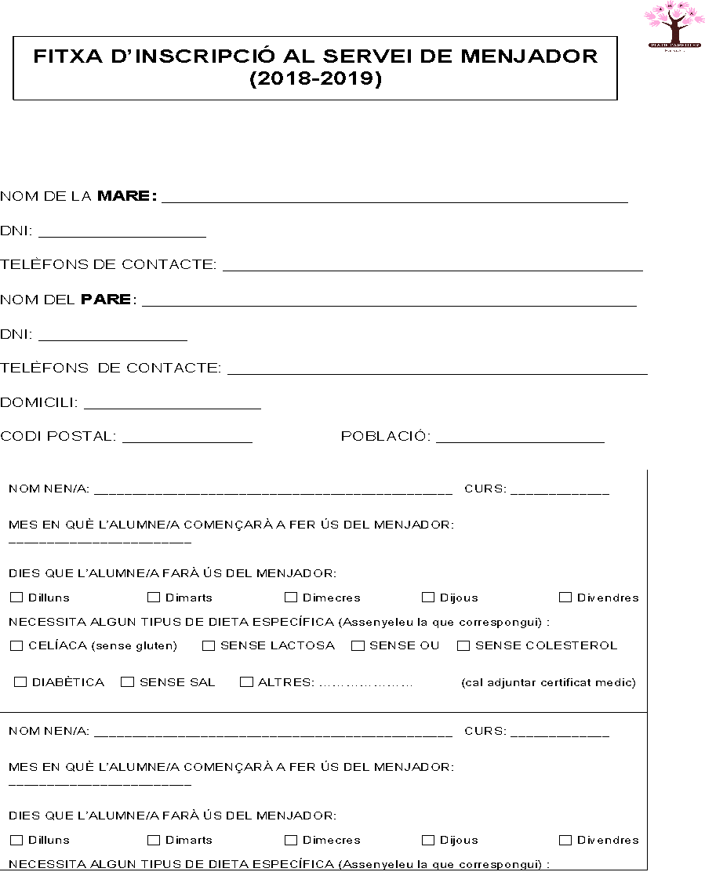

Slide 47
NOM NEN/A: _______________________________________________ CURS: _____________ MES EN QUÈ L’ALUMNE/A COMENÇARÀ A FER ÚS DEL MENJADOR: ________________________ DIES QUE L’ALUMNE/A FARÀ ÚS DEL MENJADOR: Dilluns Dimarts Dimecres Dijous Divendres NECESSITA ALGUN TIPUS DE DIETA ESPECÍFICA (Assenyeleu la que correspongui) : CELÍACA (sense gluten) SENSE LACTOSA SENSE OU SENSE COLESTEROL DIABÈTICA SENSE SAL ALTRES: ………………… (cal adjuntar certificat medic)
NOM NEN/A: _______________________________________________ CURS: _____________ MES EN QUÈ L’ALUMNE/A COMENÇARÀ A FER ÚS DEL MENJADOR: ________________________ DIES QUE L’ALUMNE/A FARÀ ÚS DEL MENJADOR: Dilluns Dimarts Dimecres Dijous Divendres NECESSITA ALGUN TIPUS DE DIETA ESPECÍFICA (Assenyeleu la que correspongui) : CELÍACA (sense gluten) SENSE LACTOSA SENSE OU SENSE COLESTEROL DIABÈTICA SENSE SAL ALTRES: ………………… (cal adjuntar certificat medic)
DADES BANCÀRIES
BANC/CAIXA:_________________________________________________________
TITULAR:____________________________________________________________
CODI IBAN (24 dígits): ________________________________________________
AUTORITZACIÓ
En/Na:…………………………………………………………………….,……………….amb DNI………………… AUTORITZO als meus fills inscrits en aquesta fitxa a asistir al menjador escolar i a les activitats que s’hi desenvolupin. Faig extensiva aquesta autorització a que, en cas d’extrema urgència, es puguin pendre decisios sense cap responsabilitat civil, sota la direcció facultativa pertinent.
Banyoles, ­­______­___ de/d’ _________________ de 2019 Signatura:

Slide 48
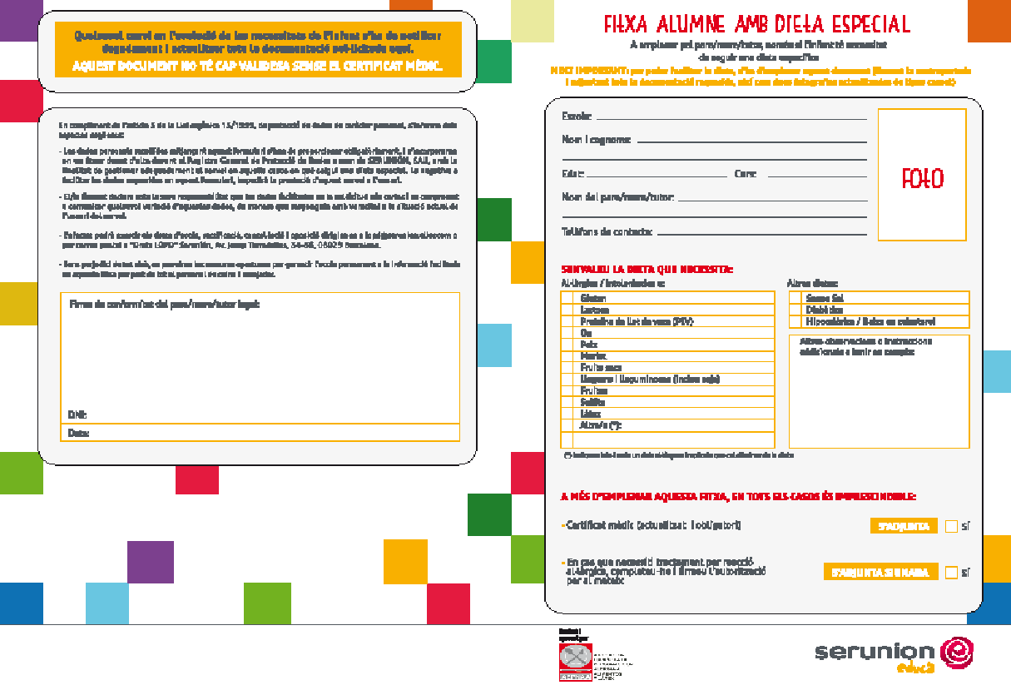

Slide 49
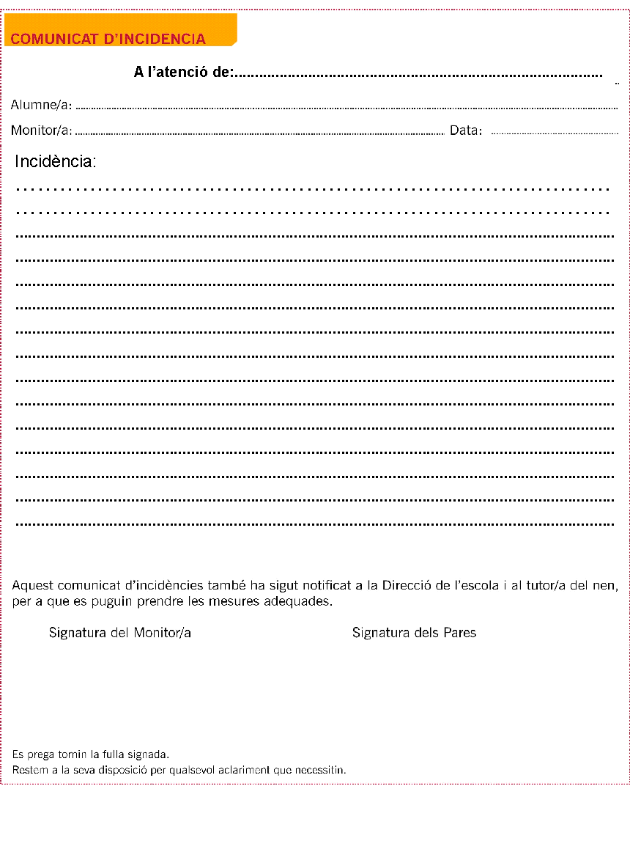

Slide 50
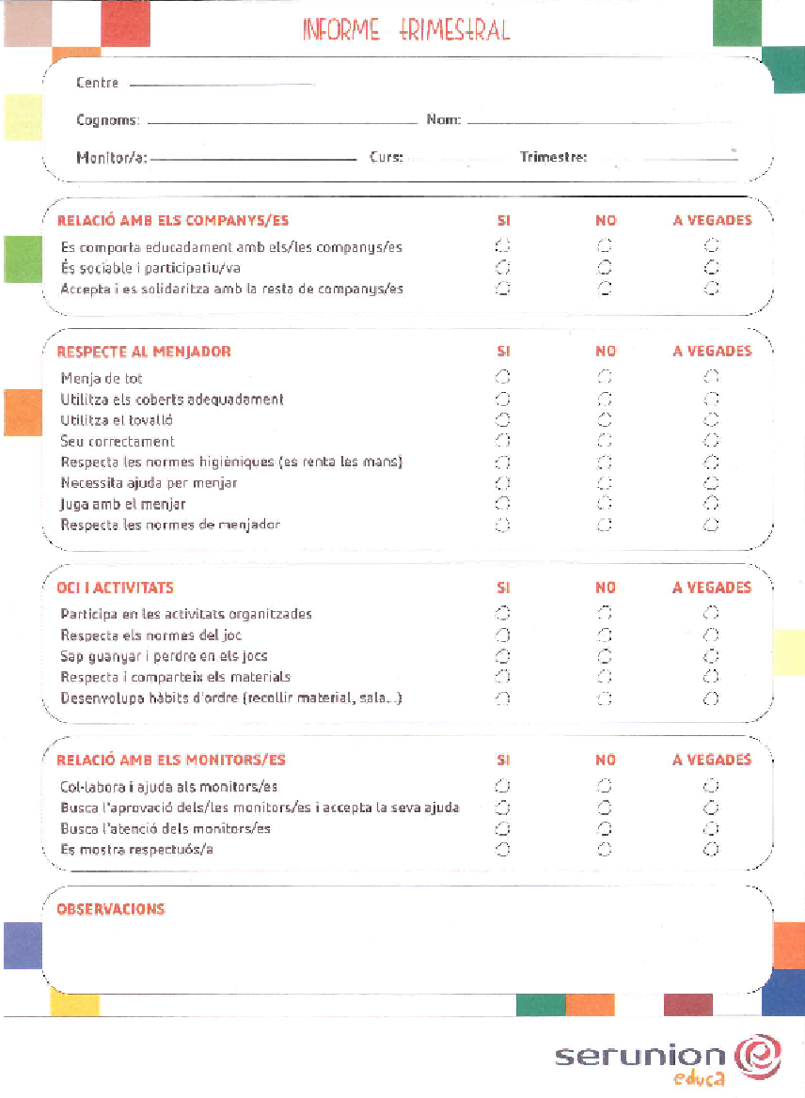

Slide 51
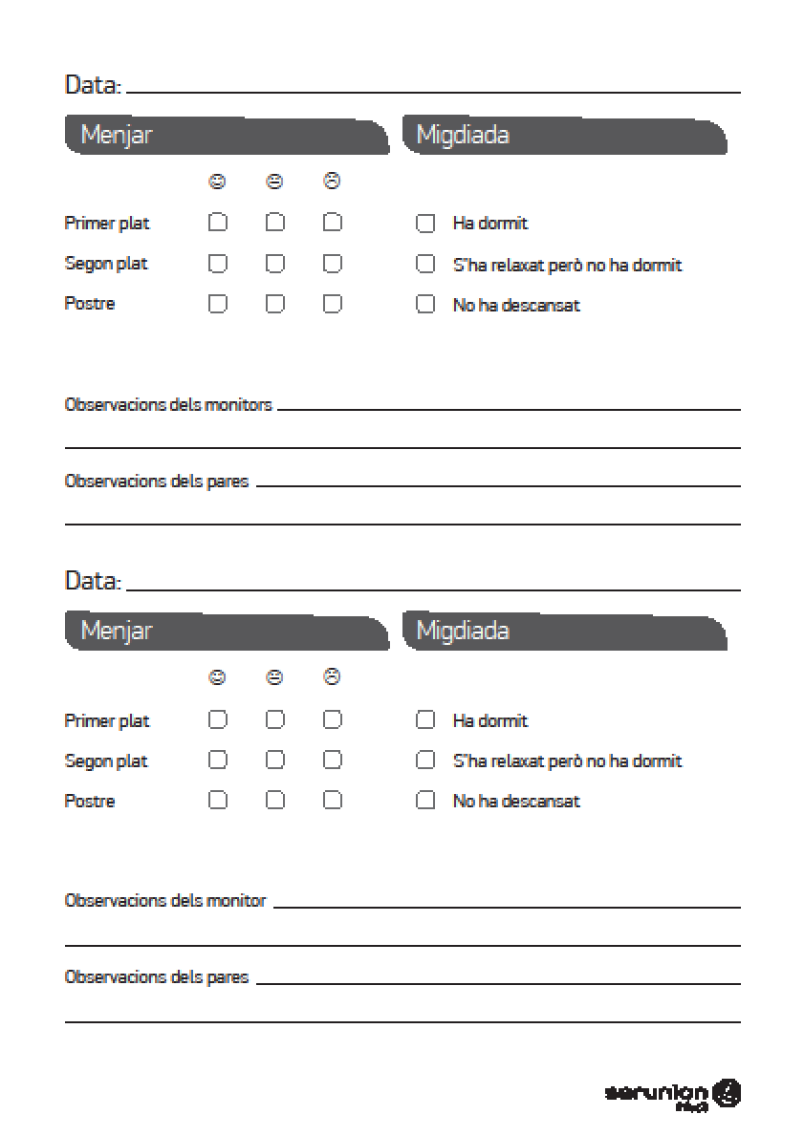

Slide 52
